Slide 1
Teorie spiknutí

Slide 2
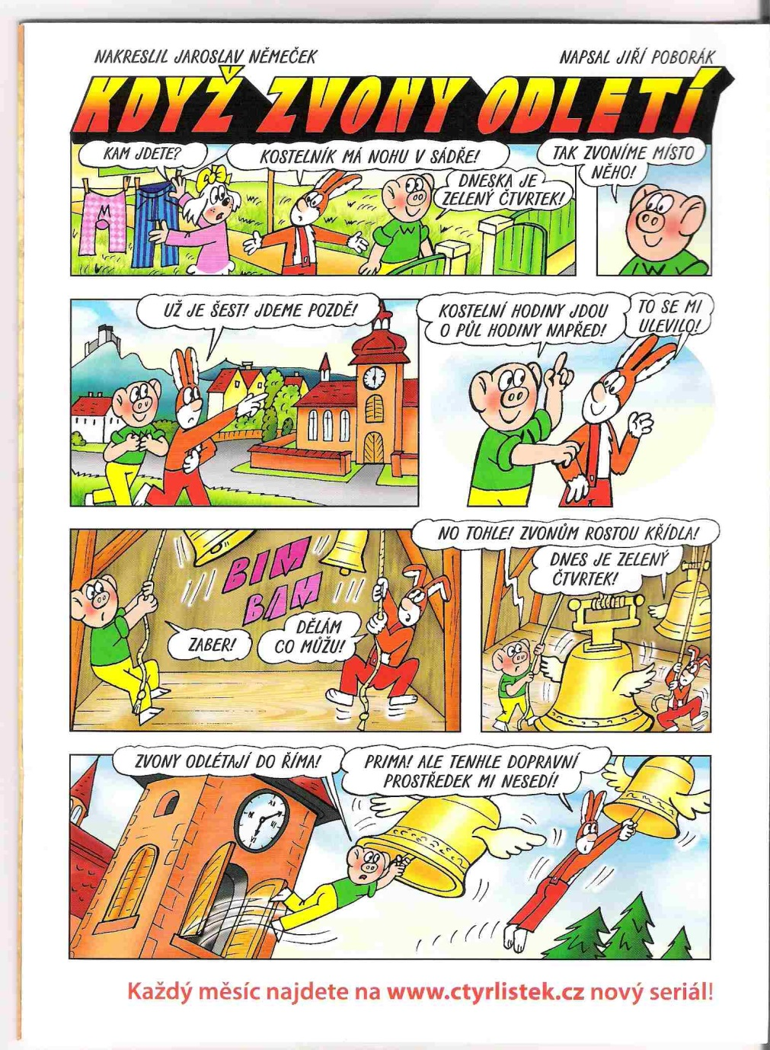
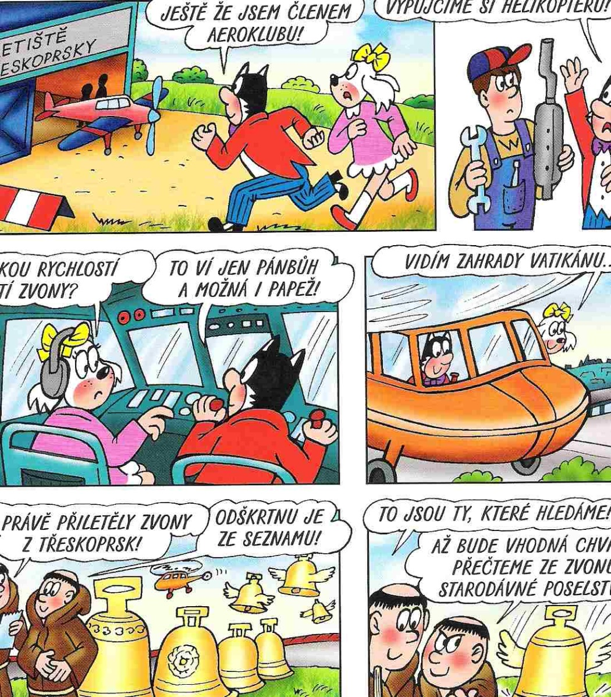

Slide 3
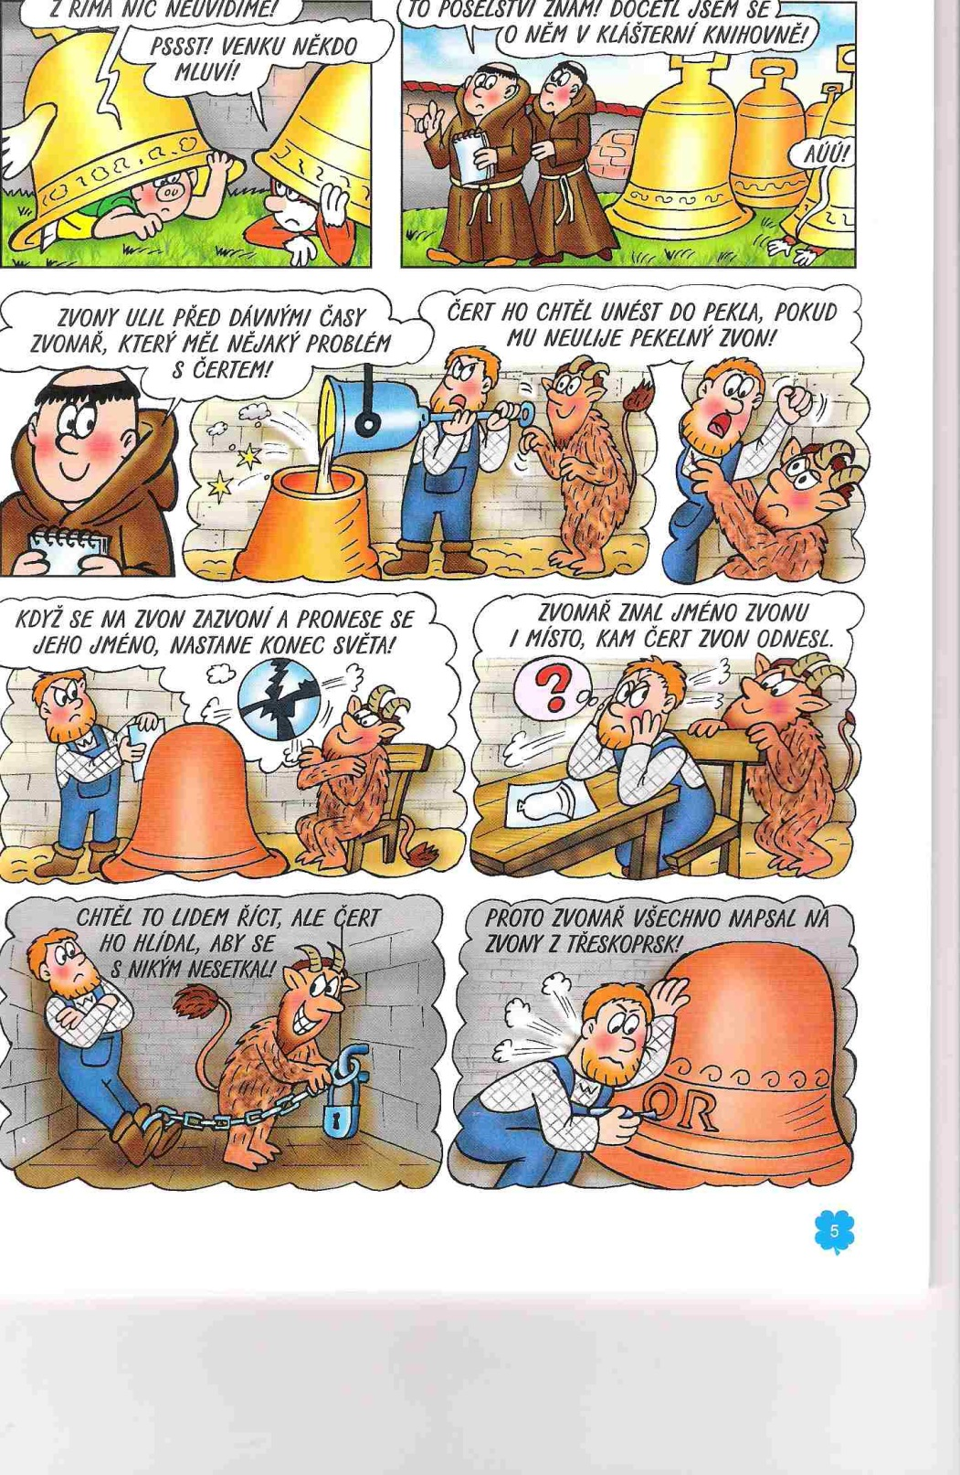
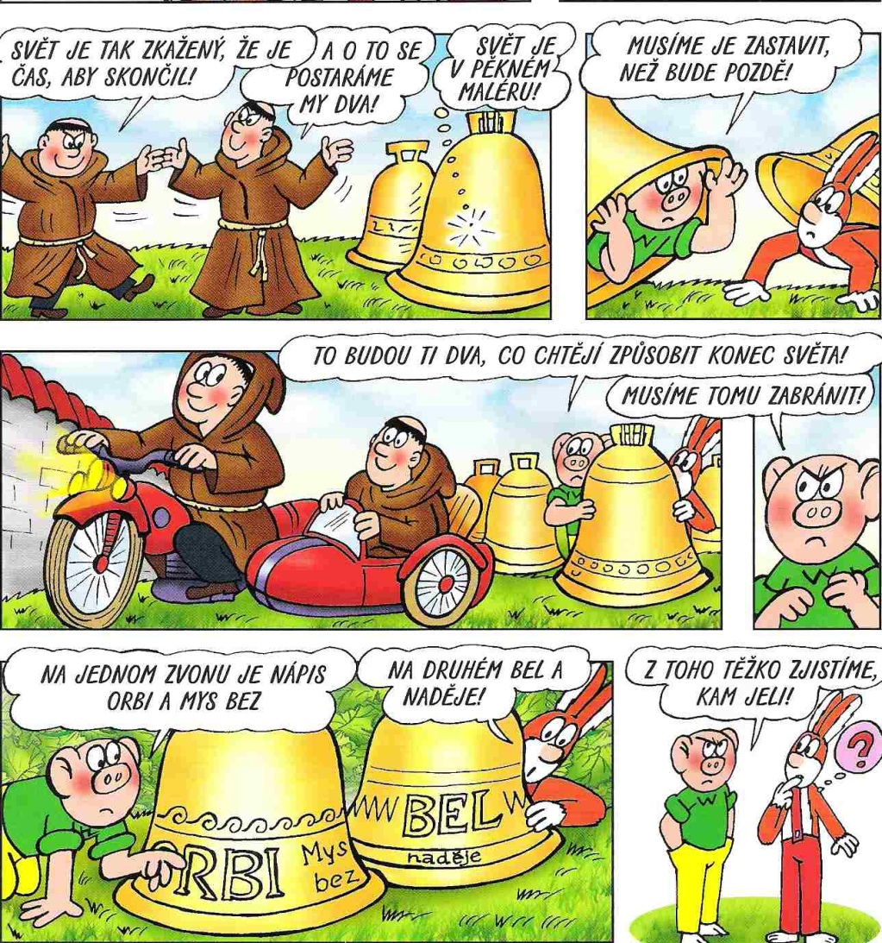

Slide 4
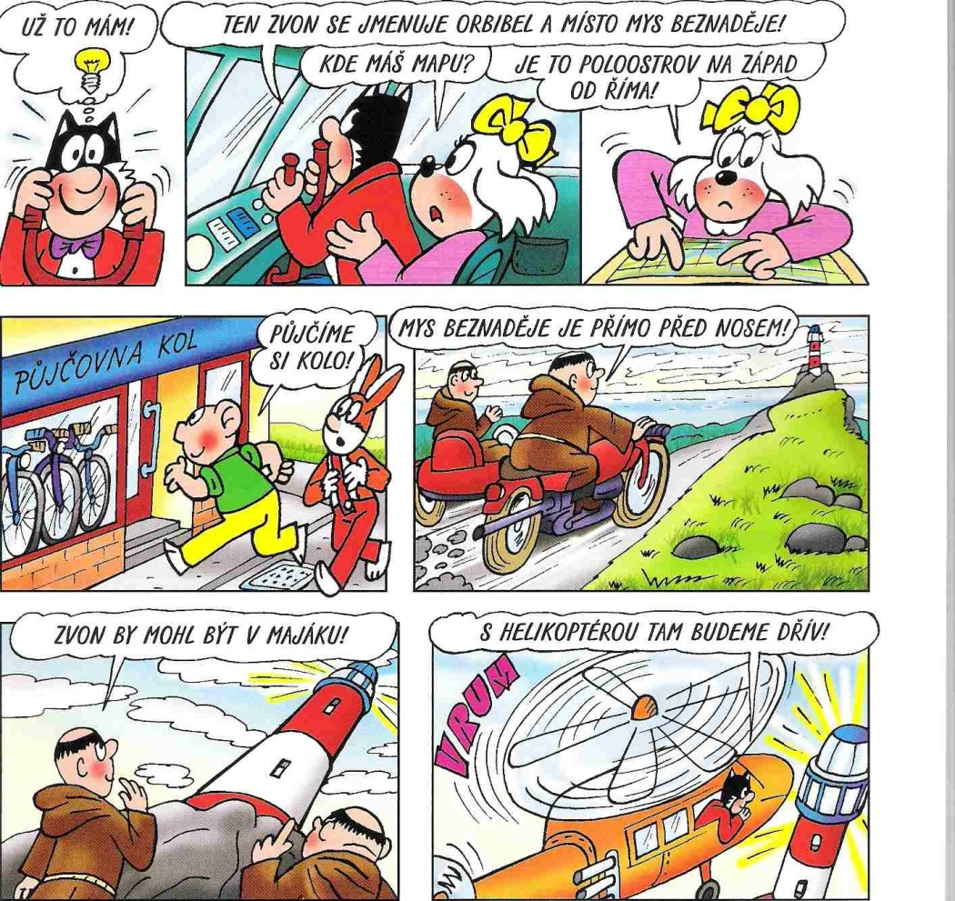
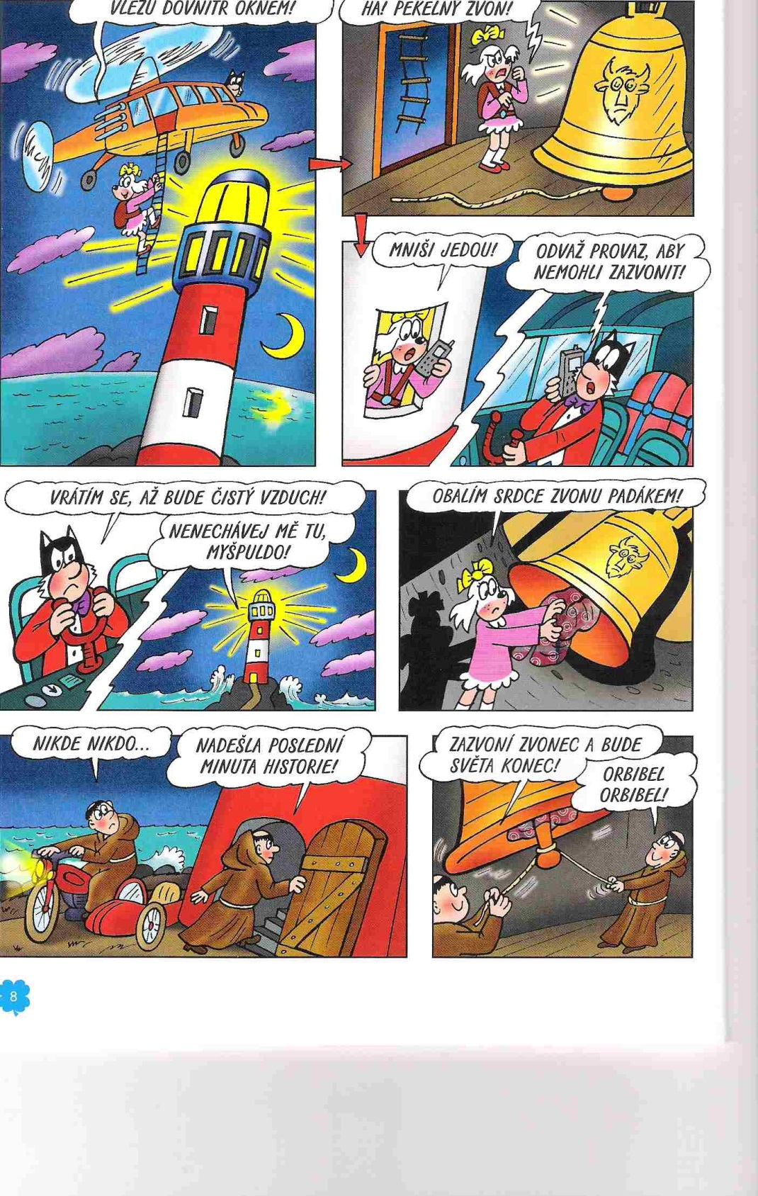

Slide 5
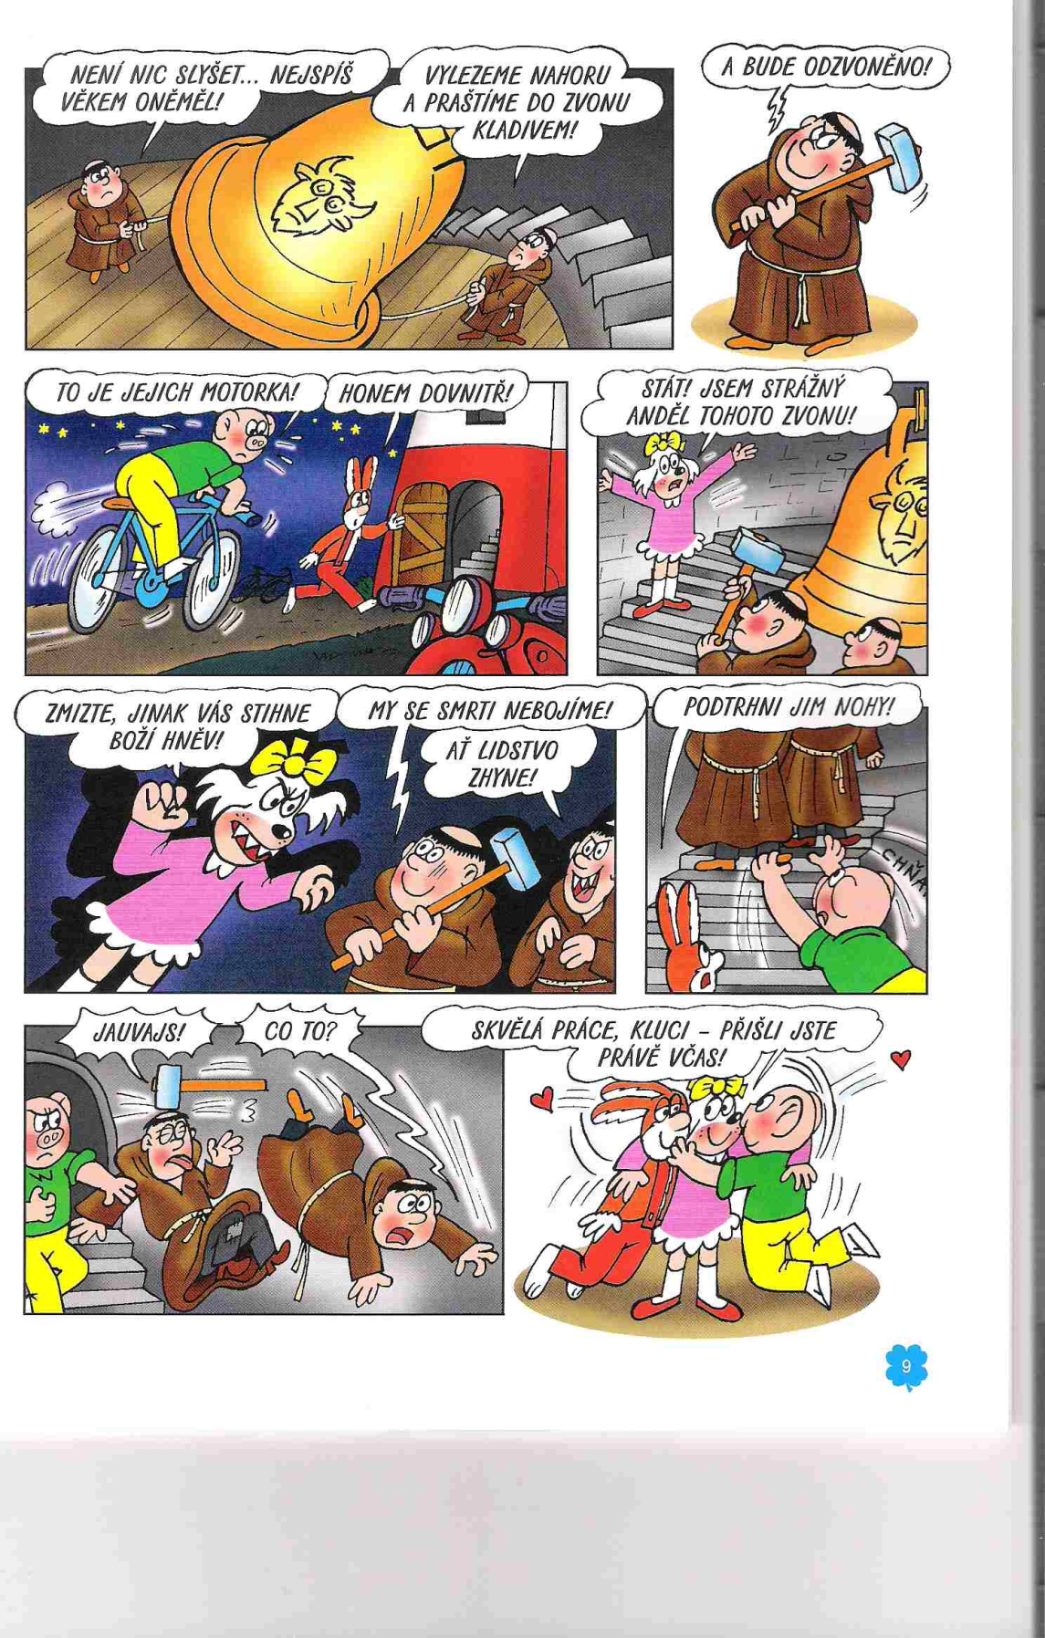

Slide 6
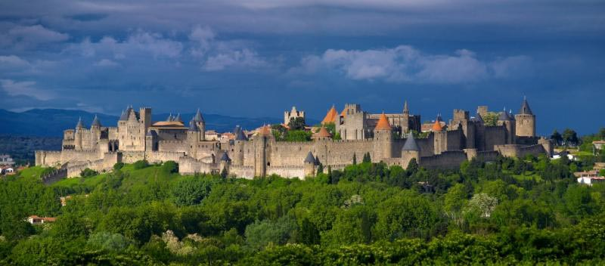
Kronika kláštera sv. Kateřiny pod horou Rotomagni, rok 1345:
„Malomocní v celé Francii byli uvězněni a odsouzeni papežem; mnoho jich poslali na hranici; ti, kteří přežili, byli drženi ve svých příbytcích. Někteří se přiznali, že se spikli, aby zabili všechny zdravé, urozené i neurozené, a aby získali vládu nad celým světem.“

Slide 7
Inkvizitor Bernard Gui, OP
„Malomocní, nemocní na těle i na duchu, nasypali otrávený prach do studní, fontán a řek, aby nakazili leprou zdravé a způsobili jim nemoc nebo smrt. Zdá se to neuvěřitelné, ale zamýšleli ovládnout města a vesnice, již si rozdělili moc a úřady hrabat a baronů. Mnozí z nich se po uvěznění přiznali, že se účastnili tajných shromáždění nebo porad, které s nimi měli jejich vůdcové po dobu dvou roků, aby domluvili spiknutí. Bohu se však zželelo jeho lidí: v mnoha městech a vesnicích vyli viníci odhaleni a upáleni. Jinde vyděšené obyvatelstvo, aniž počkalo na plnoprávné rozhodnutí soudu, vzalo útokem domy malomocných a spálilo je i s jejich obyvateli. Později se však rozhodlo postupovat méně zbrkle: od té chvíle ty malomocné, kteří přežili a byli shledáni nevinnými pozavírali na oddělená místa, kde měli zůstat až do smrti a odkud nesměli vycházet. A aby už nemohli nikdy škodit a ani se rodit, přísně oddělili muže od žen.
„Říkalo se, že židé byli komplici malomocných v tomto zločinu a proto mnoho jich bylo upáleno společně s malomocnými. Prostý lid vzal spravedlnost do vlastních rukou, aniž dostal svolení probošta: zavíral tyto lidi do domů spolu s dobytkem a nářadím a domy podpaloval.“

Slide 8
„Říkalo se, že židé byli komplici malomocných v tomto zločinu a proto mnoho jich bylo upáleno společně s malomocnými. Prostý lid vzal spravedlnost do vlastních rukou, aniž dostal svolení probošta: zavíral tyto lidi do domů spolu s dobytkem a nářadím a domy podpaloval.“

Slide 9
Struktura spiknutí
V čele mocný iniciátor – autor plánu
Provádějí marginální skupiny, lidé vyčlenění ze společnosti

Slide 10
Protokoly sionských mudrců (1903)
„ Je třeba podotknouti, že lidé se špatným instinktem číselně převládají nad lidmi dobrými a proto nejlepší výsledky v ovládání jich docilují se násilím a zastrašením, nikoli však akademickým usuzováním. Každý člověk snaží se dosáhnout moci. Každý byl by rád diktátorem, jestli by jen mohl. Avšak málokdo by váhal obětovat štěstí druhých pro dostižení svých cílů.“

